Slide 1
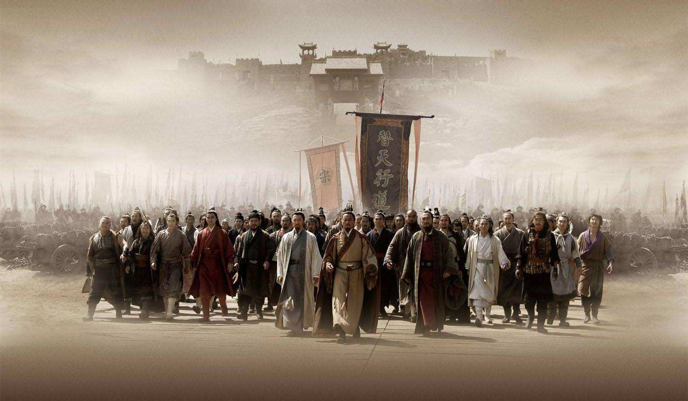
《水浒传》人物关系问答系统
Q&A system of Character Relations in Outlaws of the Marsh
Speaker：MMM

Slide 2
项目介绍
CONTENTS
数据集
技术架构
项目功能演示

Slide 3
PART 01
项目介绍

Slide 4
1.1 项目背景
近年来网络文学蓬勃发展，文学作品的数量和题材层出不穷。一部文学作品的字数通常是超过百万的，这就使得用户仅仅通过自己阅读是很难准确地捕捉到作品中具体的人物关系。如果使用传统的搜索引擎对文学作品中的人物关系进行查询，得到的结果往往都是相对应的大量文字片段的网页链接，无法得到简洁准确的答案。由此，能够弥补上述缺陷的问答系统逐渐受到广泛关注，它不仅允许用户以自然语言的方式进行提问，还能够实现针对用户提问返回相应简洁准确答案句的功能，在一定程度上提高了用户的查询效率。此外，关于中文问答系统的研究还不够成熟，中文语法及语义的复杂性给问答系统研究带来了不小挑战，因此，针对中文的语句相似度研究、文本检索、知识推理等问答系统的应用前景广阔，且有很大发展空间。

Slide 5
1.2 项目介绍
目前，自然语言处理应用于各个领域，如教育、医疗、司法、金融等等。本项目立足经典著作《水浒传》，爬取水浒传人物数据，构建起一个包含7类实体的水浒传人物关系知识图谱，以及关于水浒传人物关系的问答系统。本项目主要包含以下内容：
1.基于neo4j的水浒传人物关系检索查询。
2.基于neo4j的水浒传人物关系全貌查询。
3.基于neo4j的水浒传人物关系问答系统。

Slide 6
1.3 项目结构
本项目主要分为以下几个模块：
1.spider模块爬取人物资料，包括人物图片images，人物基本信息（别名、性别、籍贯等）json，生成data.json文件。
2.raw_data文件夹是存放数据处理后的三元组文件。
3.neo_db模块创建知识图谱，建立图数据库以及进行知识图谱的查询。
4.KGQA模块是问答系统模块，主要进行分词、词性标注、命名实体识别。
5.templates模块是HTML页面模块，包括欢迎界面、搜索人物关系页面、人物关系全貌页面人物关系问答页面。
6.static模块存放css和js，是页面样式和效果文件。
7.app.py是整个系统的主入口。

Slide 7
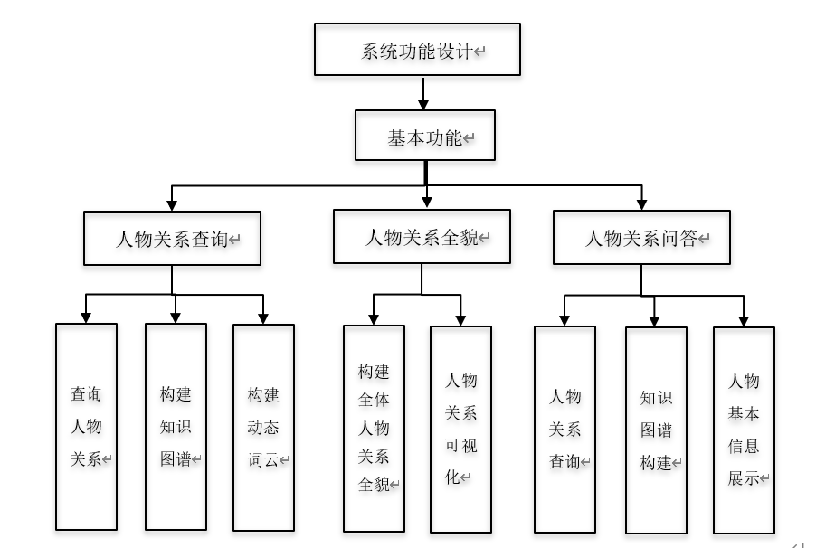
1.4 项目结构
项目的总体功能设计如下：

Slide 8
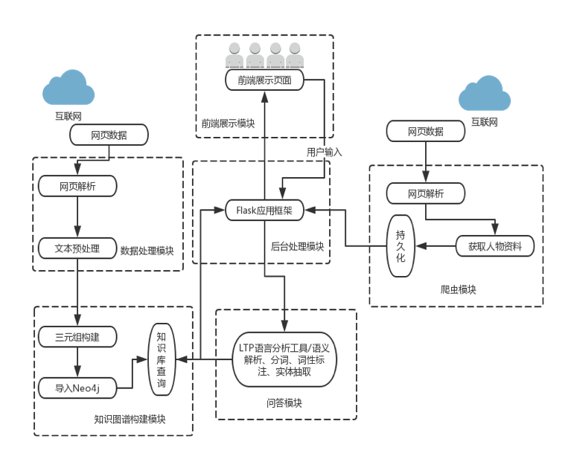
1.5 项目流程
图 1

Slide 9
PART 02
数据集

Slide 10
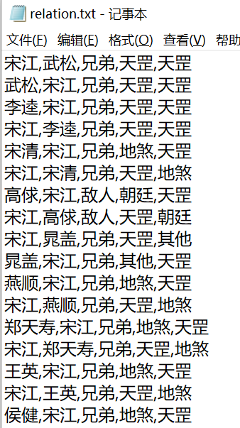
2.1 数据集介绍
数据集relation.txt如图所示，其中包含290条人物关系。
图 2

Slide 11
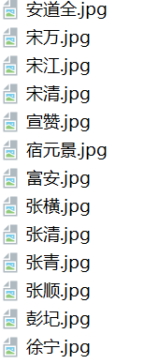

2.2 数据爬取
Spider模块中get_hml_character.py是依据relation.txt中的人物名字进行网页数据的爬取，和人物相关数据信息的生成（data.json）,主要爬取对应人名的基本信息，如人物图片（images ）、人物简介信息（中文名、别名、性别等）。
图 4 人物简介信息
图 3 人物图片

Slide 12
PART 03
技术架构

Slide 13
3.1 LTP模型
语言技术平台(Language Technology Platform , LTP) 是由哈工大社会计算与信息检索研究中心历时十年研制的一整套开放中文自然语言处理系统，提供了一整套自底向上的丰富、高效、高精度的中文自然语言处理模块，包括中文分词、词性标注、命名实体识别、依存句法分析、语义角色标注等丰富、 高效、精准的自然语言处理技术。本项目采用的是ltp_3.4.0版本，其中包括：
模型文件名 | 说明
cws.model | 分句模型
ner.model | 命名实体识别模型
parser.model | 依存句法分析模型
pisrl.model | 语义角色标注模型
pos.model | 词性标注模型

Slide 14
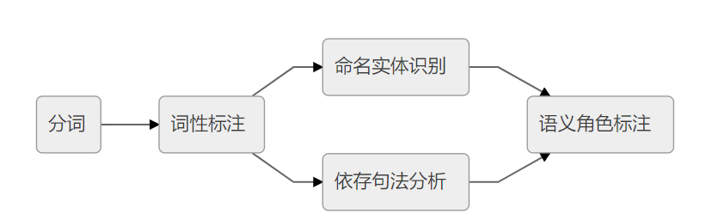
3.1 LTP模型
LTP中提供的5种分析之间的依赖关系如下所示：

Slide 15
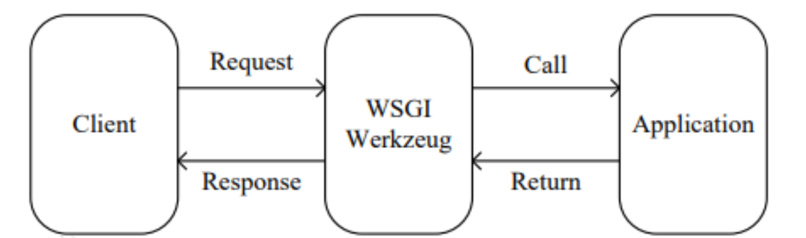
3.2 Flask框架
Flask是一个使用 Python 编写的轻量级 Web 应用框架，较其他同类型框架更为灵活、轻便、安全且容易上手。它被称为微框架(microframework)，“微”并不是意味着把整个Web应用放入到一个Python文件，微框架中的“微”是指Flask旨在保持代码简洁且易于扩展，Flask框架的主要特征是核心构成比较简单，但具有很强的扩展性和兼容性，程序员可以使用Python语言快速实现一个网站或Web服务。

Slide 16
PART 04
项目功能演示

Slide 17
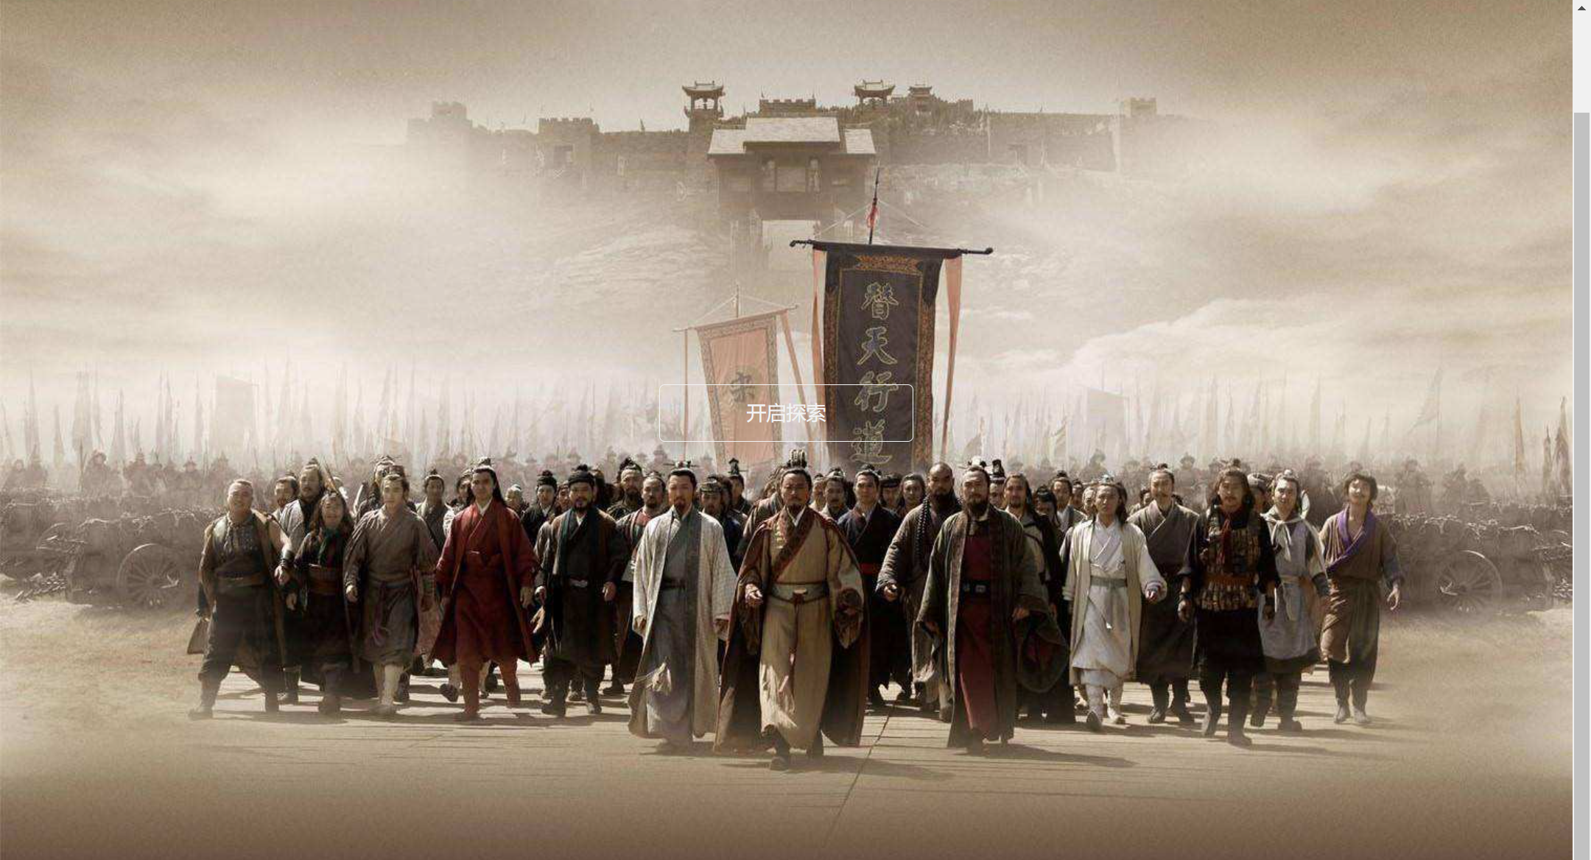
4.1 欢迎界面

Slide 18
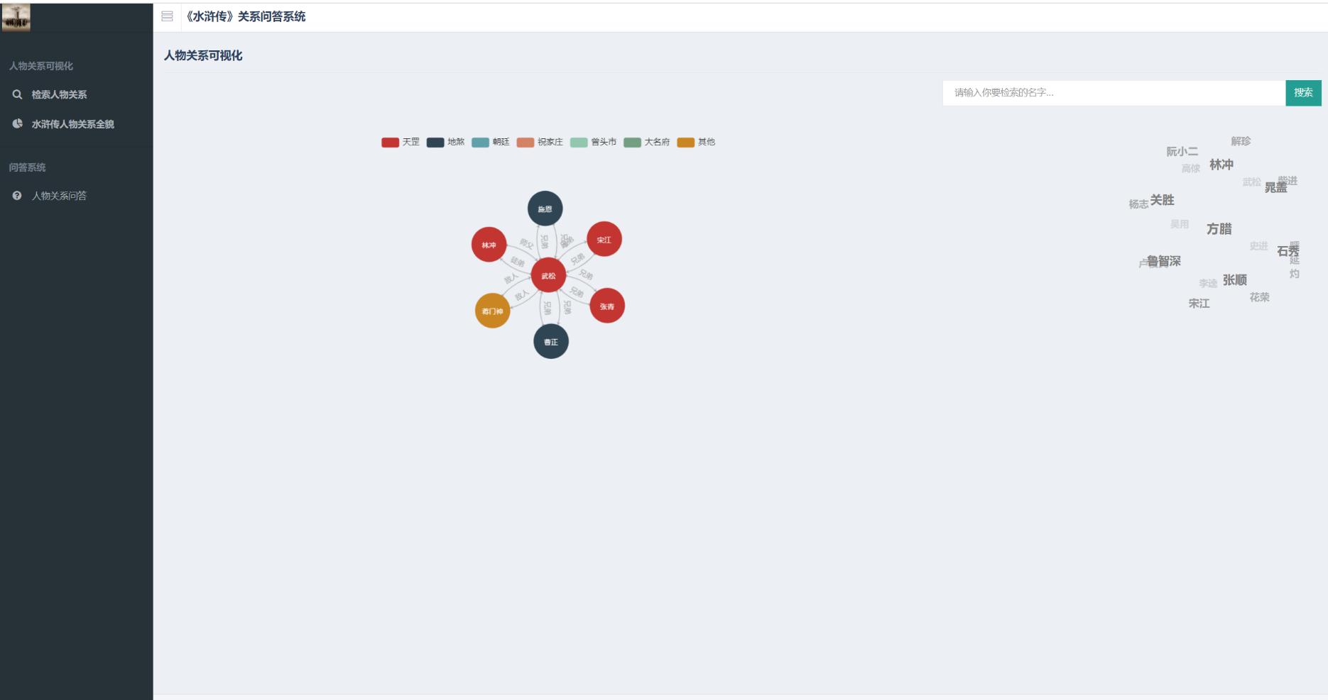
4.2 人物关系检索

Slide 19
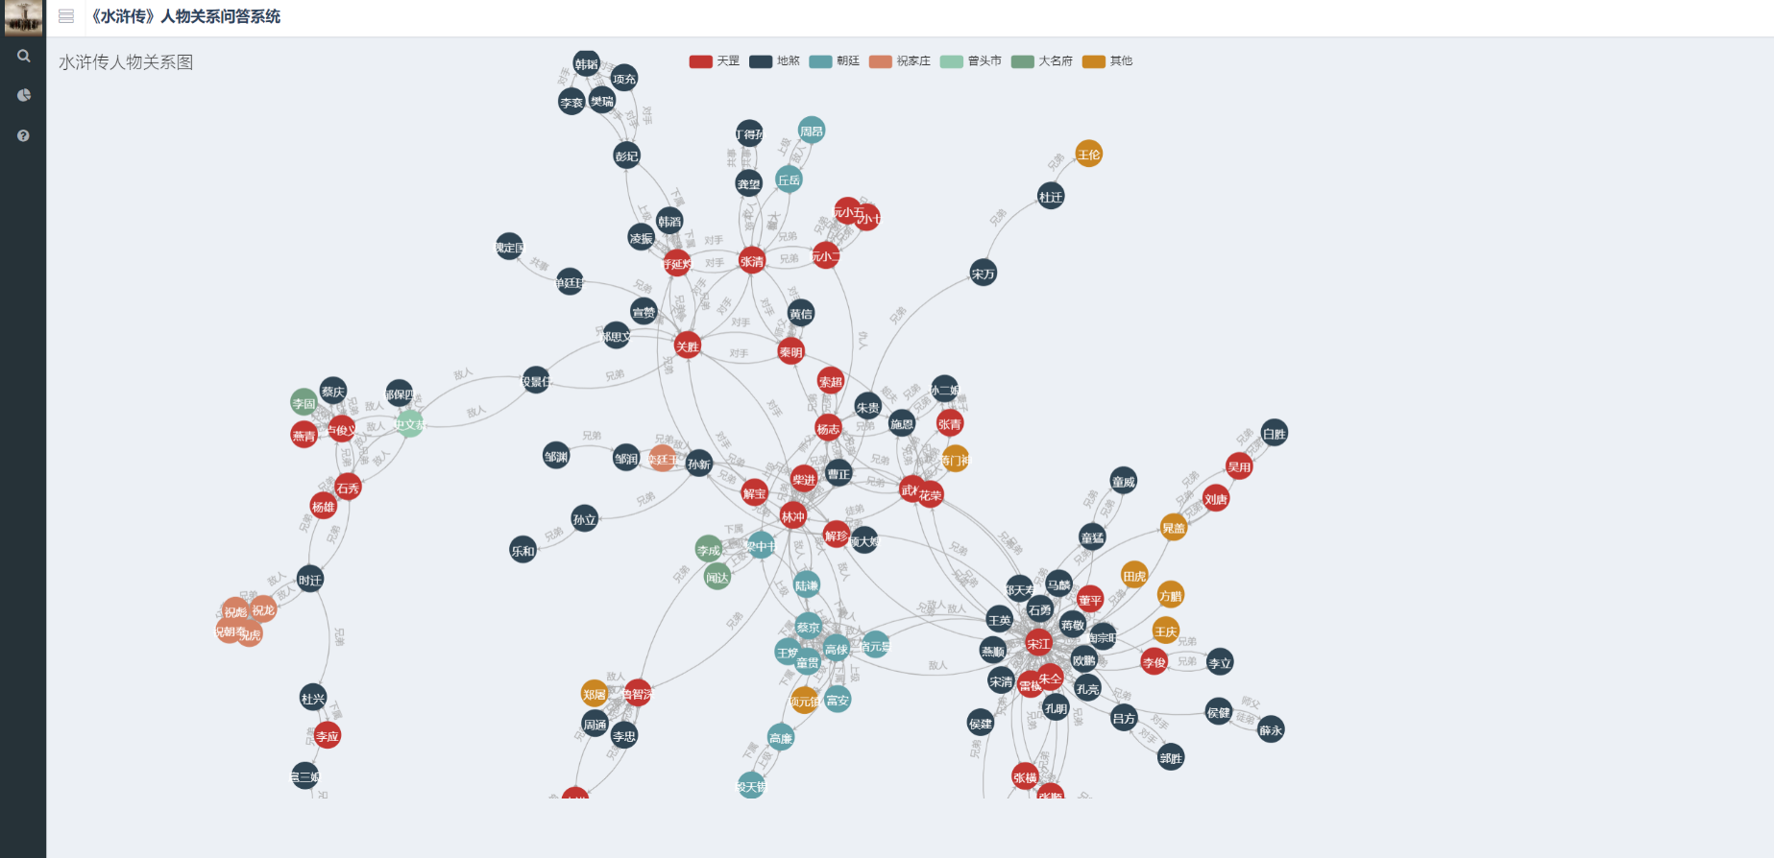
4.3 人物关系全貌

Slide 20
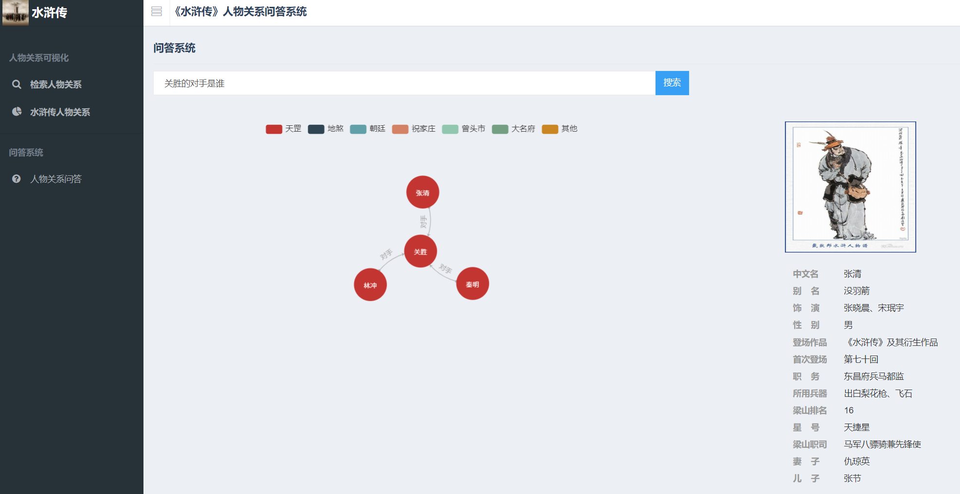
4.4 人物关系问答

Slide 21

End of the episode

